Slide 1
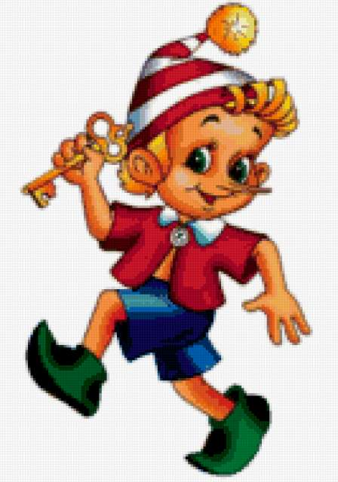

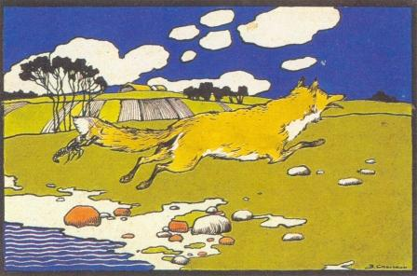
Поучитесь с ребенком пересказать сказку: Лиса предложила раку бегать наперегонки. Рак согласился. Лиса побежала, а рак уцепился за лисий хвост. Лиса добежала до места и обернулась, а рак отцепился и говорит: «А я давно тут тебя жду». Что предложила лиса раку? Как перехитрил рак лису? | Постарайтесь выучить это стихотворение с ребенком. Я – мальчишка деревянный В полосатом колпачке. Создан я на радость людям, Счастья ключ в моей руке. Черепаха подарила Этот ключ волшебный мне И тогда я очутился В доброй сказочной стране. О каком сказочном герое идет речь? Как называется эта сказка? Какая дверь была открыта волшебным ключом? МБДОУ д/с № 399 Воспитатель Капустина В.Н. | Мы учимся говорить правильно. У меня теперь есть друг, Преданный и верный. Без него я как без рук, Если откровенно.

Slide 2
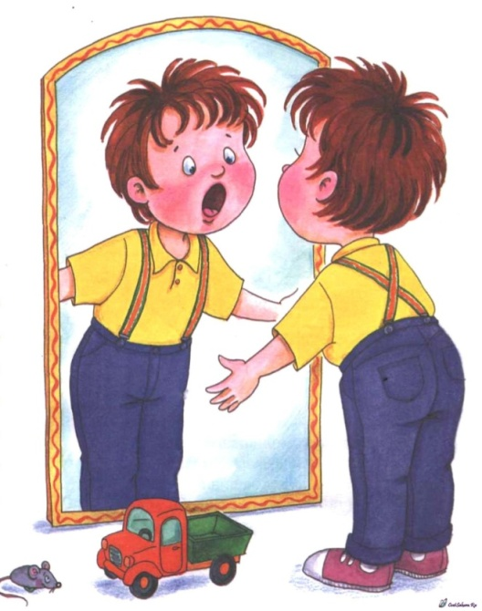
Хорошая речь – важнейшее условие всестороннего полноценного развития ребенка. Чем богаче у ребенка речь, тем легче ему высказывать свои мысли. Маленькие дети очень восприимчивы к слову, все быстро запоминают и воспроизводят: у них активно «работает» непроизвольная память. | Дифференциация звуков Р-Л. Как правило, замена в детской речи звуков Р на Л связана либо с тем, что в речи ребенка звук Р еще не сформировался, либо с длительным этапом автоматизации звука. В действительности, оба эти звука произносятся с подъемом кончика языка за верхние зубы, к альвеолам, но отличительная особенность звука Р состоит в том, что этот звук – вибрант (под напором выдыхаемого воздуха кончик языка колеблется, вибрирует, получается дрожащий звук). Приложите руку ребенка к своим губам и произнесите ему поочередно звуки Л и Р, давая возможность ощутить разницу в произношении этих звуков. | Повторяйте слоги: ра – ла; ро – ло; ру – лу; ры – лы; ла – ра; ло – ро; лу – ру; ла – ла – ра; ло – ро – ло; лу – лу – ру; лы – ры – лы; ла – ра – лу; лу – ра – ры. Повторяйте слова парами: рак – лак; рад – лад; рама – лама; рай – лай; рот – лот; ров – лов; роза – лоза; рожь – ложь; юля – юра; игла – игра; укол – укор; вол – вор; мол – мор; голод – город; парка – палка.

Slide 3
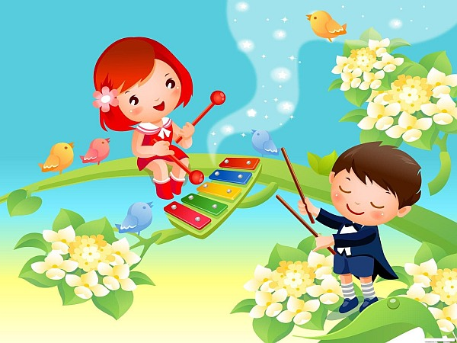
Игра «Солнечные зайчики и тучка» (ритмодекламация) Дети – «солнечные зайчики» двигаются поскоками. Ребенок – «тучка» стоит в стороне. Солнечные зайчики Скачут по дорожке. Солнечные зайчики, Берегите ножки. «Солнечные зайчики» прыгают на месте. «Тучка» ходит вокруг них и говорит на фоне музыки. Тучка по небу гуляет, Наших зайцев догоняет. Тучка Если только догоню, Всех зайчат – защекочу! Дыхательное упражнение «Муха» по методу М. Лазарева (на стимуляцию микроциркуляцию крови и обмена веществ в области лица). Исходное положение – стоя. Ноги на ширине плеч. Глаза закрыты. Ладонь одной руки положить на голову. После глубокого вдоха негромко произнести звук [в] до полного выдоха воздуха из легких. Повторить 4 раза. | Динамическая пауза «Принцесса» То не белый снег идет – Дети поднимают руки и медленно опускают их, легко встряхивая кистями. Это яблоня цветет, Вращают кистями, поднимая руки («фонарики»). Яблоня-принцесса – Плавно покачивают поднятыми руками из стороны в сторону. На опушке леса. В.Степанов Ритмическое упражнение «Мороз» Улицей гуляет Дети хлопают по коленям. Дедушка Мороз, Иней рассыпает Щелкают пальчиками. По ветвям берез. Ходит, бородою Ритмично наклоняют голову. Белою трясет, Топает ногою Притопывают. Только треск идет. С.Дрожжин | Рекомендации родителям по логоритмике Составила Воспитатель МБДОУ д/с № 399 Капустина В.Н.

Slide 4
Речь – не врожденная способность, она формируется постепенно. К пяти годам ребенок должен овладеть четким произношением всех звуков. Сами собой дефекты звукопроизношения не исправляются. Но при благоприятных условиях обучения дети способны к самокоррекции. Основополагающий принцип проведения логоритмических занятий – взаимосвязь речи, музыки и движения. Музыка используется для упорядочения темпа и характера движения ребенка, развития методико-интонационных характеристик голоса и умения координировать пение, речь и движение. | Пальчиковая игра «Здравствуй!» Здравствуй, солнце золотое! Дети пальцами правой руки по очереди «здороваются» с пальцами левой, похлопывая друг друга кончиками, начиная с больших пальцев. Здравствуй, небо голубое! Здравствуй, вольный ветерок! Здравствуй, маленький дубок! Мы живем в одном краю – Всех я вас приветствую! Переплетают пальцы «замочком» и поднимают руки над головой. Т. Сикачева Чистоговорка «С – С » Са-са-са – на траве лежит роса. Дети встряхивают кистями рук. Су-су-су – в лесу увидели лису. Приставляют раскрытую ладонь к глазам. Си-си-си – в пруду живут караси. Прижимают ладонь друг к другу и качают ими вправо-влево. Ся-ся-ся – мы поймали карася. Поднимают и опускают сложенные ладони. М.Мусова | Попевка «Кап-кап-кап» Дети играют на палочках, пропевая текст и отстукивая ритм на слова «кап-кап-кап». Дождик, дождик, что ты льешь? – Кап-кап-кап, кап-кап-кап! Погулять нам не даешь? – Кап-кап-кап, кап-кап-кап! Очень мы хотим гулять. – Кап-кап-кап, кап-кап-кап! Через лужицы скакать. – Кап-кап-кап, кап-кап-кап! Ритмическая игра «Лешкин клен» Под мелодию белорусской народной польки «Янки». Шумно хлопают в ладоши На 1-ю часть дети проговаривают слова стихотворения и ударяют средним и указательным пальцами одной руки по ладони другой. Клен у Лешки во дворе. Те ладошки, как у Лешки, Покраснели на заре. Н.Красильников

